Slide 1
ARM Linux 平台卡尔曼滤波算子性能优化
算子层
workspace / mat_mul / loop unroll
最终执行时间
总体加速
结果一致性
ARM层
70.333 ms
7.48x
final_sum
GCC -O2 / alignment / prefetch
从 526.087 ms 降至 70.333 ms
主线 dense 矩阵 KF 口径
全流程保持 33407.632487
洪成铠：实验
李林：汇报
程业伟：撰写报告
何雅祺：ppt制作

Slide 2
目录
汇报目录
01
KF 算法与本次实验的简化模型
02
文件与接口完成情况
算法背景、简化公式和程序运行流程。
三个接口、计时接口和六个文件的完成情况。
03
整体优化路线
04
算子层优化
从算子层到 ARM 层
workspace 预分配、mat_mul 循环顺序、循环展开。
05
ARM 平台优化
06
总体结果与总结
GCC -O2、64 字节对齐、软件预取。

Slide 3
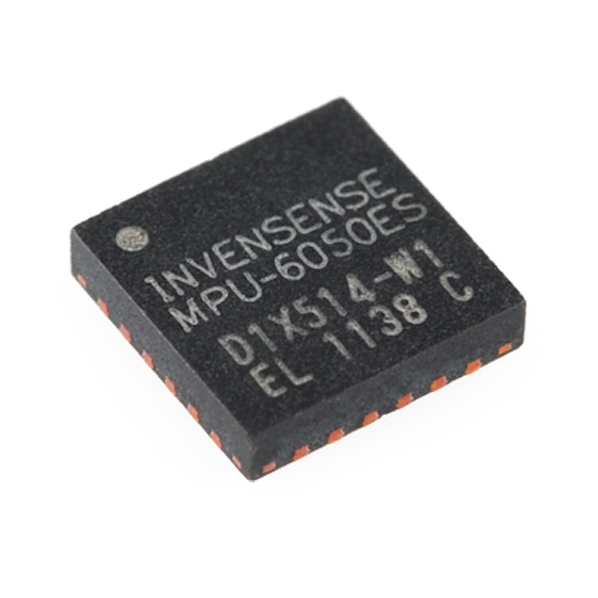
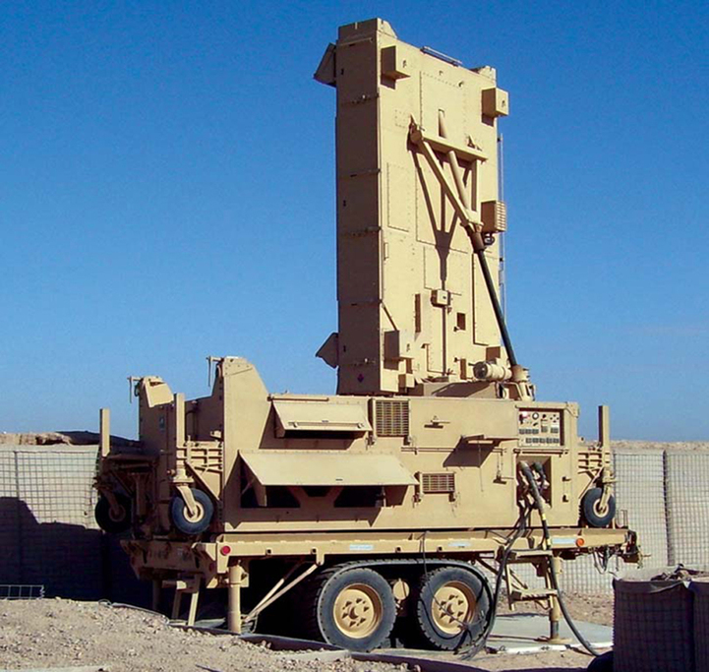

算法背景
KF 算法背景：在噪声中持续估计真实状态
卡尔曼滤波用于处理“系统状态不可直接完全观测、传感器测量又带噪声”的问题。它每一步都把上一时刻的估计作为预测，再用当前测量进行校正，输出更稳定的状态估计。
• 核心思想：预测值和测量值都不完全可靠，KF 用协方差描述不确定性，再计算 Kalman Gain 决定更相信哪一边。
• 场景：姿态估计、雷达目标跟踪、自动驾驶定位、机器人导航、多传感器融合。
• 本项目的计算难点来自矩阵运算，特别是 dense 矩阵乘法和多次线性数组遍历。
姿态估计
目标跟踪
自动驾驶
IMU 融合加速度计与陀螺仪
雷达持续估计目标状态
LiDAR/视觉定位与融合
从汇报角度看，KF 是一个循环计算过程：每一步都要更新 P、K、x，涉及到矩阵访问模式、Cache 命中率、内存分配方式和编译器优化效果放大。
因此我们的优化逻辑是在简化 KF 数学含义不变的前提下，让计算更适合 C 语言行优先存储和 ARM 处理器的执行特点。

Slide 4
模型
本次实验的简化 KF 模型
本次实验的KF 算法在程序中被整理成 dense 矩阵版本：状态维度由 horizon 决定，本项目中取 horizon = dim = 298，steps = 1。为了突出程序优化，模型保留 KF 的预测和更新结构，但把状态转移和观测关系简化到更直接的矩阵更新。
预测协方差
P = P + Q
计算增益
K = P · inv(P + R)
把过程噪声 Q 加到当前协方差 P，表示预测后不确定性增加。
根据预测不确定性 P 和测量噪声 R 得到 Kalman Gain。
更新状态
x = x + K · (z - x)
更新协方差
P = (I - K) · P_old
z - x 是测量残差，K 决定修正幅度。
状态被测量修正后，估计不确定性降低。
horizon 在接口中是规模参数，在我们的实现里直接作为 KF 状态向量和矩阵的维度 dim；后续所有优化都保持这组公式和输出 final_sum 不变。

Slide 5
流程
简化 KF 程序流程图
准备输入 测量 z、workspace
接口检查 horizon / input / output
预测 P = P + Q
计算 K P · inv(P + R)
残差 z - x
状态更新 x = x + K(z-x)
汇总输出 final_sum
循环 step 本实验 steps=1
协方差更新 P = (I-K)P_old
流程中的核心耗时集中在两个 mat_mul：K = P · inv(P+R) 和 P = (I-K) · P_old。因为 dim=298，矩阵乘法访问模式会直接影响 Cache 命中率，这也是后面优化最主要的切入点。

Slide 6
接口
文件与接口完成情况
三个 KF 接口已经按要求实现，计时接口独立放在 timestamp 文件中。
要求接口及完成情况
接口 | 参数 | 完成情况
kf_linux_iopointer | int horizon, void *input, void *output | 标准计算入口。检查参数后使用外部输入和输出，执行简化 KF，最终写入 output.final_sum。
kf_linux_ioself_profiling | int horizon | 自生成输入，调用 iopointer，并用 timestamp 包围计算过程，输出 horizon、耗时、平台、算子、状态和 final_sum。
kf_linux_ioself | int horizon | 自生成输入并调用 iopointer，不打印计时信息，适合作为功能正确性入口。
timestamp / timestamp_diff | start, end | 封装 clock_gettime 和纳秒差值计算，为 profiling 接口提供统一计时。
六个文件：kf_linux.h 定义接口；kf_linux.c 实现 KF 主体；kf_linux_test.c 负责测试入口；timestamp.h / timestamp.c 负责计时；readme.txt。

Slide 7
路线
整体优化路线
整体路线分成两层：先把老师的基础 KF 程序整理成可稳定测试的 dense 矩阵主线，再逐步优化 C 代码访问模式，最后利用 ARM Linux 平台上的编译器和存储层次特性继续加速。
基础实现
算子层优化
ARM 平台优化
最终版本
完成接口、输入准备、计时与正确性输出
改变代码组织和循环访问方式
利用编译器、对齐和预取
70.333 ms，final_sum 一致

Slide 8
算子层
算子层优化：先优化 C 代码本身
这一部分不依赖 ARM 特定指令，也不先让编译器替我们处理问题，而是直接检查 KF 程序中哪些代码结构会造成额外开销。重点是两类问题：内存反复申请释放，以及 dense 矩阵计算中的访存顺序。
01
workspace 预分配
02
mat_mul 循环顺序
03
循环展开
把 x、P、Q、R、K 和临时矩阵集中放进工作区，减少计算入口的内存管理负担。
把矩阵乘法从 i-j-l 改成 i-l-j，让最内层连续访问 b_row 与 result_row。
对线性数组遍历做 4 路展开，减少循环控制开销，补齐局部热点。

Slide 9
算子层
优化 1：workspace 预分配
优化前：iopointer 内部申请和释放临时数组
优化后：输入准备阶段统一创建 workspace
RetCode_t kf_linux_iopointer(...) {
double *p = calloc(matrix_count, sizeof(double));
double *q = calloc(matrix_count, sizeof(double));
double *r = calloc(matrix_count, sizeof(double));
double *k = calloc(matrix_count, sizeof(double));
...
free(p); free(q); free(r); free(k);
}
static RetCode_t create_workspace(size_t dim, KfWorkspace **out) {
KfWorkspace *w = calloc(1, sizeof(*w));
w->p = calloc(matrix_count, sizeof(double));
w->q = calloc(matrix_count, sizeof(double));
w->r = calloc(matrix_count, sizeof(double));
w->k = calloc(matrix_count, sizeof(double));
*out = w;
return K_RET_OK;
}
优化原理：把 KF 运行中反复使用的 x、P、Q、R、K 和临时矩阵集中放进 workspace，避免计算入口承担大量内存申请释放逻辑，也让后续优化可以直接围绕连续数组和工作区展开。由于本实验 steps=1 且矩阵乘法占主导，这一步收益不大，但它让程序结构更清晰。
性能结果
526.087
524.148
0.37%
final_sum 保持 33407.632487，说明优化没有改变计算结果。

Slide 10
算子层
优化 2：mat_mul 循环顺序优化
优化前：i-j-l，内层访问 b 的列方向
优化后：i-l-j，内层连续访问 b_row 和 result_row
for (size_t i = 0; i < n; i++) {
for (size_t j = 0; j < m; j++) {
double sum = 0.0;
for (size_t l = 0; l < k_common; l++) {
sum += a[i*k_common+l] * b[l*m+j];
}
result[i*m+j] = sum;
}
}
memset(result, 0, sizeof(double) * n * m);
for (size_t i = 0; i < n; i++) {
double *result_row = result + i * m;
for (size_t l = 0; l < k_common; l++) {
double a_value = a[i*k_common+l];
const double *b_row = b + l * m;
for (size_t j = 0; j < m; j++) {
result_row[j] += a_value * b_row[j];
}
}
}
优化原理：C 的二维矩阵按行连续存储。原来的 i-j-l 写法在最内层沿 b 的列方向取数，地址跨度为 m，Cache line 利用率低；改成 i-l-j 后，b_row[j] 和 result_row[j] 都在内层连续前进，同时 a_value 可以在寄存器中复用。KF 中两次大矩阵乘法都受益，所以这是算子层最大的提升。
性能结果
524.148
371.959
29.04%
final_sum 保持 33407.632487，说明优化没有改变计算结果。

Slide 11
算子层
优化 3：循环展开
优化前：每次循环处理一个元素
优化后：4 路展开，尾部循环处理剩余元素
for (size_t i = 0; i < dim; i++) {
z_minus_x[i] = z[i] - x[i];
}
for (size_t i = 0; i < total_count; i++) {
result[i] = a[i] + b[i];
}
for (; i + 3 < dim; i += 4) {
z_minus_x[i] = z[i] - x[i];
z_minus_x[i + 1] = z[i + 1] - x[i + 1];
z_minus_x[i + 2] = z[i + 2] - x[i + 2];
z_minus_x[i + 3] = z[i + 3] - x[i + 3];
}
for (; i < dim; i++) {
z_minus_x[i] = z[i] - x[i];
}
优化原理：对 mat_add、mat_sub、z_minus_x、x 更新和 final_sum 等简单循环做 4 路展开，减少循环判断、索引递增和分支跳转次数，也给编译器更多指令调度空间。因为主要耗时已经集中在 mat_mul，这一步的收益较小，但它补齐了 KF 中大量线性数组遍历的局部开销。
性能结果
371.959
370.698
0.34%
final_sum 保持 33407.632487，说明优化没有改变计算结果。

Slide 12
算子层
算子层优化结果总览
算子层性能优化方法及其实验效果
算子 | 平台 | 执行时间优化前（ms) | 优化方法 | 执行时间优化后(ms) | 加速%
KF | ARM Linux | 526.086937 | workspace 预分配 | 524.148291 | 0.37
KF | ARM Linux | 524.148291 | mat_mul 循环顺序优化 | 371.959041 | 29.04
KF | ARM Linux | 371.959041 | 循环展开优化 | 370.698124 | 0.34
算子层总降幅
最大贡献
正确性
29.54%
mat_mul
一致
526.087 ms -> 370.698 ms
循环顺序优化贡献最明显
final_sum = 33407.632487

Slide 13
ARM
ARM 平台优化：再利用处理器执行特性
这一部分从算子层向ISA层优化。KF 的公式、接口和 dense 矩阵流程都不再变化，优化目标转向 ARM Linux 平台上的执行效率：让编译器生成更好的机器码，让数据地址更适合 Cache，让热点循环提前准备后续数据。
01
GCC -O2
02
数据对齐
03
软件预取
源代码不变，通过编译器自动完成寄存器分配、指令调度、公共表达式消除等优化。
把高频访问数组按 64 字节对齐，减少跨 Cache line 访问，让连续扫描更稳定。
在 mat_mul 内层提前预取后续 b_row 和 result_row，隐藏一部分内存等待。

Slide 14
ARM
ARM 优化 1：GCC -O2 编译器优化
寄存器分配
尽量把循环变量、临时值和频繁访问的地址保存在寄存器中，减少内存读写。
公共表达式与强度削弱
把重复计算的地址、乘法索引等表达式提前或改写，降低循环内部指令数量。
函数内联与指令调度
减少小函数调用成本，并重排指令以更好利用 ARM 流水线。
死代码和冗余访问消除
删掉对结果无影响的中间操作，让热点循环更短。
性能结果
370.698
89.479
75.86%
final_sum 保持 33407.632487，说明优化没有改变计算结果。

Slide 15
ARM
ARM 优化 2：数据对齐
优化前：普通 calloc，地址不保证按 Cache line 对齐
优化后：64 字节对齐申请高频访问数组
input->measurements = calloc(measurement_count, sizeof(double));
workspace->p = calloc(matrix_count, sizeof(double));
workspace->q = calloc(matrix_count, sizeof(double));
workspace->r = calloc(matrix_count, sizeof(double));
workspace->k = calloc(matrix_count, sizeof(double));
#define KF_ALIGNMENT_BYTES 64
static void *aligned_calloc(size_t count, size_t size) {
void *ptr = NULL;
size_t total_size = count * size;
if (posix_memalign(&ptr, 64, total_size) != 0) return NULL;
memset(ptr, 0, total_size);
return ptr;
}
优化原理：ARM 平台上 Cache line 通常以固定字节块搬运数据。把 P、Q、R、K、测量数组和临时矩阵按 64 字节对齐，可以减少跨 Cache line 的拆分访问，让连续矩阵扫描更稳定，也为后续预取提供更整齐的地址边界。
性能结果
89.479
86.529
3.30%
final_sum 保持 33407.632487，说明优化没有改变计算结果。

Slide 16
ARM
ARM 优化 3：软件预取
优化前：只依赖硬件自动预取
优化后：提前预取后续 b_row 和 result_row
for (; j < m; j++) {
result_row[j] += a_value * b_row[j];
}
for (; j + 3 < m; j += 4) {
if (j + 16 < m) {
__builtin_prefetch(b_row + j + 16, 0, 1);
__builtin_prefetch(result_row + j + 16, 1, 1);
}
result_row[j] += a_value * b_row[j];
result_row[j + 1] += a_value * b_row[j + 1];
result_row[j + 2] += a_value * b_row[j + 2];
result_row[j + 3] += a_value * b_row[j + 3];
}
优化原理：mat_mul 的内层已经变成连续访问，但矩阵规模较大时仍会不断触发新的 Cache line。使用 __builtin_prefetch 提前把后面要读的 b_row 和要写的 result_row 拉入缓存，可以把一部分内存等待隐藏在当前计算之后；同时保留 4 路展开，增加每次预取之间可执行的计算量。
性能结果
86.529
70.333
18.72%
final_sum 保持 33407.632487，说明优化没有改变计算结果。

Slide 17
ARM
ARM 平台优化结果总览
ARM 平台性能优化方法及其实验效果
算子 | 平台 | 执行时间优化前（ms) | 优化方法 | 执行时间优化后(ms) | 加速%
KF | ARM Linux | 370.698124 | GCC -O2 编译器优化 | 89.478562 | 75.86
KF | ARM Linux | 89.478562 | 数据对齐优化 | 86.528937 | 3.30
KF | ARM Linux | 86.528937 | 软件预取 + mat_mul 内层展开 | 70.332875 | 18.72
ARM 层总降幅
最大贡献
81.03%
GCC -O2
370.698 ms -> 70.333 ms
自动优化带来 75.86% 加速

Slide 18
结果
总体优化结果
起点
算子层后
最终
总体加速
526.087 ms
370.698 ms
70.333 ms
7.48x
接口基础版 dense 矩阵 KF
C 代码结构与循环访问优化
ARM 平台优化后版本
执行时间降低约 86.63%
主线优化结果汇总
阶段 | 执行时间(ms) | 相对上一阶段 | 主要原因
基础版 | 526.086937 | - | 完成KF 接口和 dense 矩阵流程
算子层最终 | 370.698124 | 29.54% | mat_mul 访问模式从跨行变成连续
ARM 层最终 | 70.332875 | 81.03% | 编译器优化、数据对齐、软件预取
总体 | 526.086937 -> 70.332875 | 7.48x | 算法结果保持一致，性能逐层提升

Slide 19
总结
核心结论：按“接口正确 → 热点定位 → 分层优化 → 结果对拍”的顺序，把 KF dense 矩阵代码一步步改得更适合 ARM 执行。
1
正确性是底线：每一步只改变一个因素
老师源码中 horizon 实际对应 dim；dense 主线统一保持 dim=298、steps=1。所有成功版本 final_sum 都保持 33407.632487，用结果对拍证明优化没有改变 KF 数学含义。
2
算子层抓主要矛盾：矩阵乘法的访问模式
workspace 让代码结构更清楚；真正明显的收益来自 mat_mul 循环顺序优化，把 i-j-l 改成 i-l-j，让 b_row 和 result_row 在内层连续访问，减少 Cache 不友好的跨行访存。
3
ARM 层继续压缩执行开销：编译器 + Cache
GCC -O2 负责寄存器分配、指令调度和冗余访问消除；64 字节对齐让数组访问更规整；软件预取提前加载后续数据，进一步降低矩阵乘法中的访存等待。
算子层总降幅
ARM 层总降幅
最终加速比
结果一致性
29.54%
81.03%
7.48×
final_sum
526.087 → 370.698 ms
370.698 → 70.333 ms
526.087 → 70.333 ms
33407.632487

